Slide 1
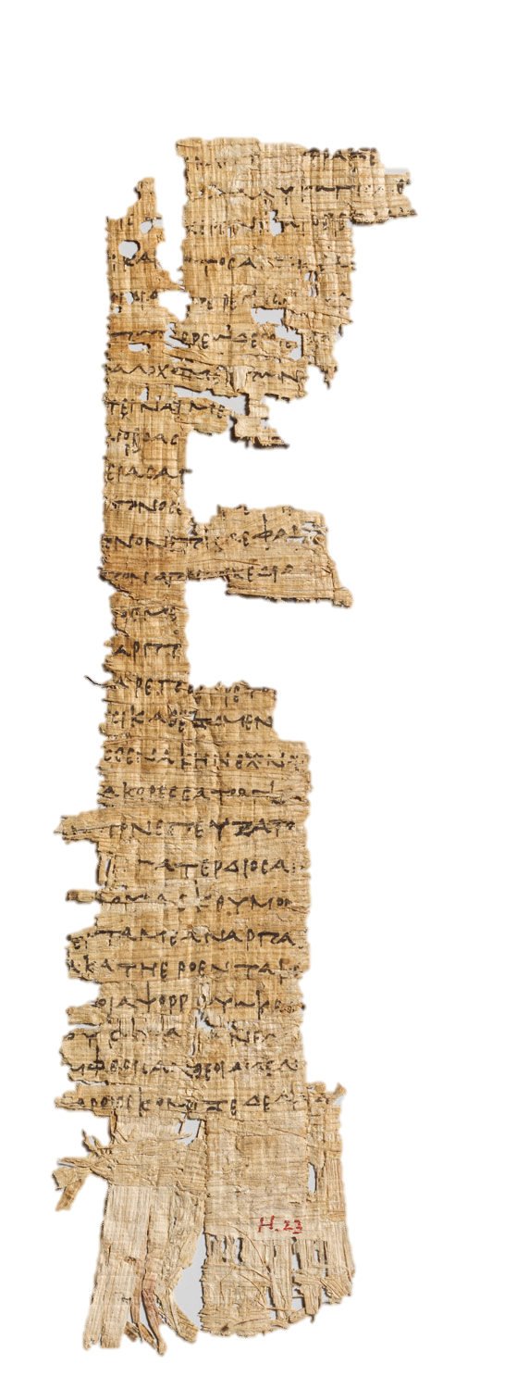
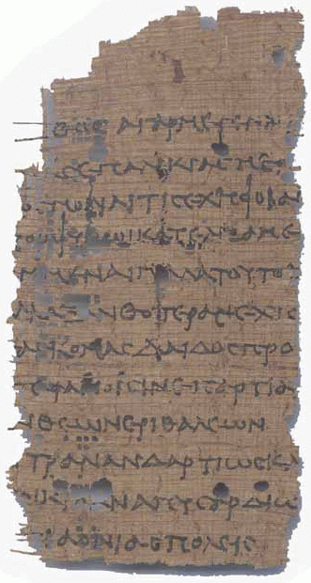
Književnost antičke Grčke:
Poezija
Fragment Sapfine pjesme, 3.st. AD, Copenhagen, inv. 301, (L&P frg. 98 / P.MilVogl. II 40.)
Homer, Odiseja, Y, c. 285-250. g. pr.Kr.; https://www.metmuseum.org/toah/works-of-art/09.182.50/

Slide 2
Osobitosti književnih vrsta
Za određene književne vrste postoje određeni kalupi
Ep – uvijek u daktilskom heksametru, na “epskom” dijalektu
  Homerov, jonski + eolski + arhaični (“ahejski”)
Korska lirika – dorski dijalekt
Elegija – jonski dijalekt, uvijek elegijski distih
Drama – atički dijalekt, kombinacija jamba i korskih metara
* U doba helenizma stvara se koinē – dijalekt na bazi atičkog

Slide 3
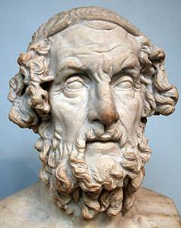
Ep (8.st.pr.Kr.)
Homer – počeci europske književnosti
Ilijada – priča o trojanskom ratu kroz djela pojedinaca (“tragedija o Ahileju”)
Odiseja – priča jednog pojedinca o njegovim doživljajima (“komedija o Odiseju”)
- Problemi s autorstvom i jedinstvom djela (usmena tradicija, Homersko pitanje), pripisivale su mu se i Homerske himne
Hesiod –Teogonija – postanak svijeta i uspostava pravednog poretka sa Zeusom, mitološki ep
Djela i dani – moralni naputci za zločestog brata s mitološkim pričama, didaktički ep o poljoprivredi, autobiografski!

Slide 4
Epika
Ciklusi epova (kiklički epovi): o trojanskom ratu, o tebanskoj kraljevskoj obitelji, ...
  epizode u priči
  Kiprija, Mala Ilijada, Povraci, ...
  Edipodija, Tebaida, Epigoni, ...
  Titanomahija, Tezeida, Zauzeće Ehalije, ...
Batrakhomyomakhia ‘Boj žaba i miševa’ – parodija epa
  6./5.st.pr.Kr.

Slide 5
Lirika
Od 700.g.pr.Kr. (širi se poznavanje pisma)
Razni metri, instrumentalna pratnja
Osoba pjesnika (1.l.j.) i osjećaji
Pjesništvo za sve (poslije večere, npr.)
Dijeli se na:
  Elegija – elegijski distih (dakt. heksametar + pentametar), aulos, jonski dijalekt
  Jambika – jampski metri, recitirano
  Melika – pjesme za pojedince (simposij) ili korove, praćene lirom („prava lirika”), raznoliki metri

Slide 6
Glavni predstavnici (7/6.st.pr.Kr.)
Arhiloh
  s otoka Tasa, jambi i elegije (symposiaka, bitke, ljubav, ...)
Elegičari: Kalin iz Efeza (poticaj na bitku), Tirtej iz Sparte (simposiji na vojnim pohodima) i Mimnermo iz Kolofona (pohvala mladosti)
Solon iz Atene
  mudrac, političar i elegičar, pisao i političke jambe
Teognid iz Megare
  elegijske upute dječaku Kirnu o prijateljstvu, vinu, bogatstvu, ...
Semonid iz Amorga
  satira o ženama u jambima
Hiponakt iz Efeza
  autobiografija i invektiva (holijambi)

Slide 7
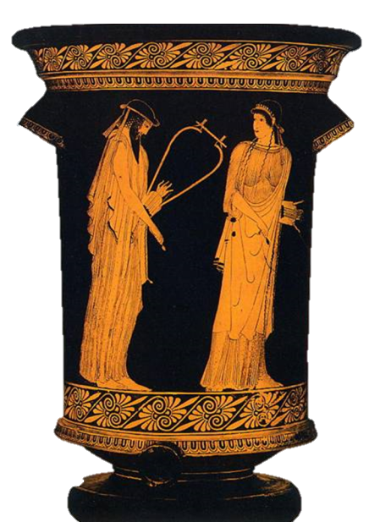
Poč.6.st.pr.Kr. - melika
MONODIJSKA
Alkej iz Mitilene
  ljubavne, simposijske i političke pjesme, ponekad s mitološkim temama
  eolski
Sapfa – također s Lezba
  glavna (jedina) tema je ljubav, voditeljica ženskog društva
  eolski
Anakreont iz Teja – simposiji

Slide 8
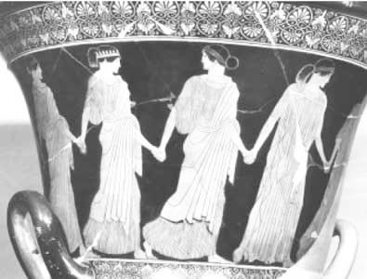
http://www.sfmission.com/cgi-bin/gallery/imageFolio.cgi?action=view&link=Greece/Art_and_History/Dance&image=Partheneion.jpg&img=&tt=
Alkman – u 7.st.pr.Kr. prvi piše KORSKU liriku:
  pjesme za spartanske djevojke (parteniji)

Slide 9
KORSKA MELIKA (dorski)
7/6.st. Stesihor iz Mataure u j. Italiji ili Himere na Siciliji
  dugačke pjesme mitoloških tema u daktilskim strofama
Pindar - 1.pol.5.st.pr.Kr.
  veliča pobjednike na igrama kroz mitove (Olimpijske, Istamske, Nemejske i Pitijske ode, ukupno 44) = epinikiji
  pisao i peane i ditirambe i drugu korsku liriku
Bakhilid s Keja – također 1.pol.5.st.pr.Kr.
  isto epinikiji, jasniji i jednostavniji
  imamo i 6 njegovih ditiramba (2 o mitu o Tezeju)
Simonid s Keja – Bakhilidov ujak
  elegije, epigrami i melika
  navodno prvi koji je pisao za novac, a prvi je i sastavljao stihove za čitanje (nadgrobne spomenike)

Slide 10

ὦ ξεῖν’, ἀγγέλλειν Λακεδαιμονίοις ὅτι τῇδε κείμεθα τοῖς κείνων ῥήμασι πειθόμενοι.
Kenotaf poginulima kod Termopila

Slide 11
DRAMA
Tragedija + satirska igra (idu zajedno), i komedija
Atena, 5.st.pr.Kr. – vrhunac
  tragičke svetkovine uveo tiranin Pizistrat
Nastala u čast Dioniza; razvila se vjerojatno iz korskih pjesama (ditiramb – tragedija)
U početku su se predstave odvijale na agori, kasnije u Dionizovom kazalištu
Pisane jonskim (atičkim) dijalektom
  korski dijelovi su na dorskom
Dijalozi se recitiraju u jambima, svi su ostali dijelovi pjevani uz muzičku pratnju u raznim metrima

Slide 12
Tragedija
Teme poput Homerovih
  ironija sudbine, pravda, junaci
Ne mora nužno završiti tragično
Tespis – 534.g.pr.Kr., prvi glumac
Frinih – malo stariji od Eshila, neke suvremene tragedije (Pad Mileta)
Agaton – kraj 5.st.; prvi izmislio zaplet neovisan o mitu
Rez – tragedija iz 4.st.pr.Kr., puno manjih sukoba koji ne postižu ništa u cjelini drame

Slide 13
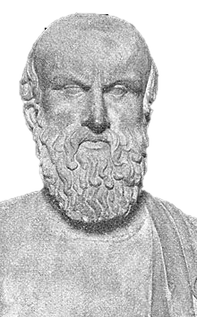
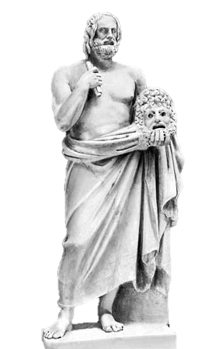
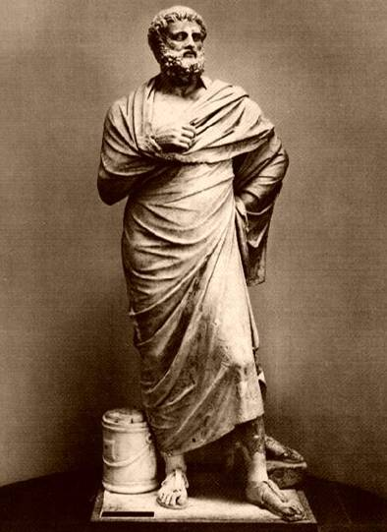
Sofoklo
http://www.britannica.com/biography/Euripides
Eshil Euripid

Slide 14
Trojica velikih
Eshil – sačuvano 7 potpunih djela, jedina cijela trilogija, veličanstvenost, uveo 2. glumca
  Pribjegarke, Sedmorica protiv Tebe, Perzijanci, Orestija (Agamemnon, Žrtvonoše, Eumenide), Okovani Prometej?
Sofoklo – isto 7 djela, “najklasičniji”, uveo 3. glumca i povećao broj članova kora s 12 na 15
  Trahinjanke, Filoktet, Elektra, Ajant, Kralj Edip, Antigona, Edip na Kolonu
Euripid – 17 tragedija, 1 satirska igra (Kiklop), utjecaj retorike, najpopularniji kasnije
  Hipolit, Medeja, Trojanke, Hekaba, Pribjegarke, Feničanke, Mahniti Heraklo, Heraklova djeca, Bakhe, Andromaha, Orest, Elektra, Ifigenija na Aulidi, Ifigenija na Tauridi, Helena, Alkestida, Ion

Slide 15
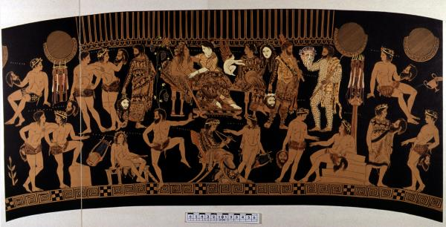
Satirska igra
Redovito dolazi kao četvrti dio tetralogije
Obično u divljini, uvijek su kor satiri u nekoj nevolji koji traže vođu, Dioniza
Samo jedna sačuvana u potpunosti, dosta fragmenata

Slide 16
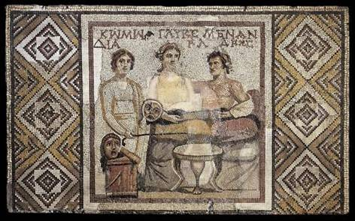
Komedija
-mozaik iz Antiohije, 3.st.A.D.
Stara – kraj 5.st.pr.Kr.; politička i prosta, fantastični zapleti;
  Kratin, Aristofan (Ptice, Ose, Aharnjani, Oblaci, Žabe, Žene u narodnoj skupštini, ...), Eupolid
Srednja – Antifan, Aleksid i Anaksandrid
  puno nesačuvanih djela, 4.st.pr.Kr, samo je 1. Atenjanin
Nova – bez kora, stalni likovi i zapleti iz života; 4/3.st.pr.Kr.
  Menandar (Čovjekomrzac, Parničari, Djevojka podrezane kose, Samljanka, Štit, Braća ...), Filemon i Difil
    opet samo 1. Atenjanin
Razvijena i na Siciliji – Epiharmo (6/5.st.), travestije mita

Slide 17
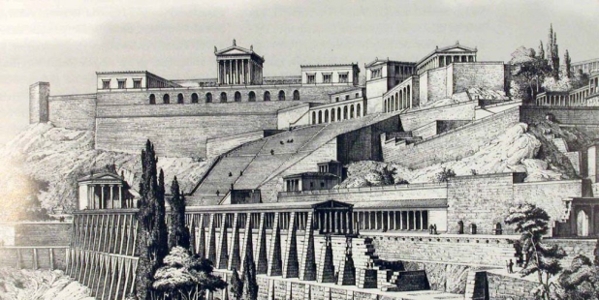
HELENIZAM
Središta postaju Aleksandrija (Mouseion), Pergam, Rod...
Područja interesa:
Znanost (astrologija, tehnika, zemljopis, filologija, matematika) - Eratosten (β) | Životne drame (epiliji, mimijambi, drama, roman)
Antikvarna povijest Didaktičko pjesništvo - Arat (ep Pojave) | Praznovjerje i magija (orfici)
"View of ancient Pergamon". Licensed under Public Domain via Wikipedia - https://en.wikipedia.org/wiki/File:View_of_ancient_Pergamon.jpg#/media/File:View_of_ancient_Pergamon.jpg

Slide 18
Nadstojnici aleksandrijske knjižnice
Kalimah – 3.st.pr.Kr., Aleksandrija, filolog i pjesnik
  “velika knjiga, veliko zlo” (napisao 800 svezaka raznih djela)
  Himne, epigrami, Uzroci, Popisi (knjiga u aleksandrijskoj knjižnici), Ibis (knjiž. polemika)
Apolonije Rođanin - 3.st.pr.Kr., Aleksandrija
  Argonautika tj. Doživljaji Argonauta – ep u 4 knjige o Jazonu i Argonautima

Slide 19
Novi procvat lirike (3.st.pr.Kr.)
Epigrami:
  Asklepijad sa Sama, Kalimah, Posidip iz Pele, Hedil, ...
Teokrit – iz Sirakuze
  začetnik pastoralnog pjesništva (Bukolike, Idile, Pripravljačice čarobnih napitaka,...) epigrami, epiliji, mimi
Hero(n)da s Kosa
  mimijambi (u holijambima), slike iz života s učenim tonom

Slide 20
μῆνιν ἄειδε θεὰ Πηληϊάδεω Ἀχιλῆος
οὐλομένην, ἣ μυρί᾽ Ἀχαιοῖς ἄλγε᾽ ἔθηκε,
πολλὰς δ᾽ ἰφθίμους ψυχὰς Ἄϊδι προΐαψεν
ἡρώων, αὐτοὺς δὲ ἑλώρια τεῦχε κύνεσσιν
οἰωνοῖσί τε πᾶσι, Διὸς δ᾽ ἐτελείετο βουλή,
ἐξ οὗ δὴ τὰ πρῶτα διαστήτην ἐρίσαντε
Ἀτρεΐδης τε ἄναξ ἀνδρῶν καὶ δῖος Ἀχιλλεύς.
* * *
ἄνδρα μοι ἔννεπε, μοῦσα, πολύτροπον, ὃς μάλα πολλὰ
πλάγχθη, ἐπεὶ Τροίης ἱερὸν πτολίεθρον ἔπερσεν:
πολλῶν δ᾽ ἀνθρώπων ἴδεν ἄστεα καὶ νόον ἔγνω,
πολλὰ δ᾽ ὅ γ᾽ ἐν πόντῳ πάθεν ἄλγεα ὃν κατὰ θυμόν,
ἀρνύμενος ἥν τε ψυχὴν καὶ νόστον ἑταίρων.

